Slide 1
Causas próximas da orientação sexual – hormônios e gênes

Slide 2
Conteúdo do curso
História da pesquisa voltada a orientação sexual
Definições e medição da orientação sexual
Não-conformidade de gênero e a orientação sexual
Radar gay e subcomunidades confusas
Pesquisa transcultural e relacionamentos de mesmo sexo
Teoria do cérebro homossexual
Ordem de nascimento e constelação familiar
Genética da orientação sexual
Teorias evolucionistas da homossexualidade

Slide 3
Teoria do ‘cérebro homossexual’
Teoria da causa biológica da orientação homossexual (Ellis & Ames, 1987)
Hormônios sexuais são parcialmente responsáveis pelas diferenças médias entre homens e mulheres (fisiológicas, morfológicas, neuroanatomicas, cognitivas e comportamentais)
Tal teoria assume diferenças entre indivíduos homossexuais e heterossexuais em aspectos influenciados pelos hormônios sexuais, e portanto indivíduos homossexuais supostamente demonstram traços sexuais atípicos (traços masculinos em mulheres e traços femininos em homens)
Independentemente do gênero, influencia pré-natal de andrógenos aumenta posteriormente a atração por mulheres, e a falta de tais hormonios leva ao aumento posterior da atração por homens (Mustanski et al., 2002)
Nesse sentido a homossexualidade representa um dos traços atípicos para cada sexo (parte de masculinisação em mulheres e feminilidade em homens)

Slide 4
Níveis atuais e pré-natais de hormônios sexuais
- divisão entre ação hormonal organizacional (pré natal, irreversível), e ativacional (atual, reversível)
- Primeiros estudos analisaram diferenças em nível atual de hormônios
Newmark et al. (1979):
4 homens homossexuais (pacientes de psicoterapia) e uma amostra controle de 4 homens heterossexuais (sem psicoterapia)
Amostras de sangue e esperma
Em homens homossexuais havia maiores níveis de estrogênio e progesterona, e níveis menores de estradiol
Neave, Menaged & Weightman, 1999:
17 homens, níveis não significantemente maiores de testosterona em homens homossexuais
Notes:
Prenatal
exogenous hormone administration:
DES (synthetic estrogen) -> female offspring more likely to be lesbian
maternal stress - 2nd trimester critical
testosterone - high levels ass. Male and female gay
handedness - mixed and left handedness associated with gay - may be related to prenatal testosterone
OAEs - higher in hetero females than heteromales
-bi and lesbian women intermediate
-gay males hypermasculinized
-opposite sex twins intermediate
-related to prenatal androgens
finger lengths, 2d:4d - ratio smaller in males than females, smaller in lesbians and gay men - related to prenatal T
Testosterone levels in adults
lower in gay men - related to stress
higher in butch lesbians

Slide 5
Níveis pré-natais de hormônios sexuais
- Há mais pesquisa sobre níveis organizacionais (pré natais) de hormônios sexuais
Níveis pré-natais de testosterona medidos indiretamente, alguns traços somáticos estão associoados a ação hormonal pré-natal
e.g. razão 2D:4D: estabelecida prenatalmente, e não muda muito durante a vida, uma razão maior em homens do que em mulheres
= quanto maior a razão, maiores serão os níveis de testosterona no útero
Evidência mista em homens homossexuais, em mulheres lésbicas a razão dos dedos é semelhante a homens heterossexuais (Grimbos et al., 2010)
Os mesmos hormônios que inluenciam desenvolvimento somático dos homens e mulheres influenciam o desenvolvimento do cérebro

Slide 6
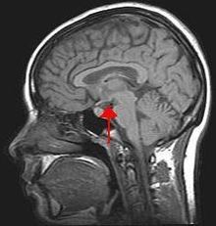
Anatomia do cérebro: hipotálamo
Núcleo do hipotálamo anterior é sexualmente dimórfico (SDN – POA)
Região que influencia o comportamento sexual em mamíferos
Em humanos é significantemente maior e com uma maior densidade de células em homens do que em mulheres
Em homens heterosseuxais SDN é significantemente maior e com maior densidade de neuronios do que em homens homossexuais (Swaab, 1990)
Notes:
INAH2 and 3 regions larger in men than women
Homosexual men died of AIDS
area INAH3 differentiated groups: larger in straight men, similar in size between gay and straight women.
Heterosexual men with and without AIDS did not differ
INAH function unknown - but rich in androgen and estrogen receptors

Slide 7
Anatomia do cerebro: hipotalamo
Simon LeVay (1991):
A difference in hypothalamic structure between homosexual and heterosexual men. 1991, Science, 253, 1034-1037.
41 indivíduos, 19 cérebros de homens homossexuais que morreram de AIDS, 16 cérebros de heterossexuais (6 morreram de AIDS), e 6 cérebros femininos (1 morreu de AIDS)
O volume de INAH-3 era duas vezes maior em homens heterossexuais do que em homens homossexuais e mulheres
Byne a kol. (2001):
Volume de INAH-3 era menor em homens homossexuais do que em homens heterossexuais
MAS nenhuma diferença no número de neurônios (densidade de neurônios era sutilmente maior em homens homossexuais)

Slide 8
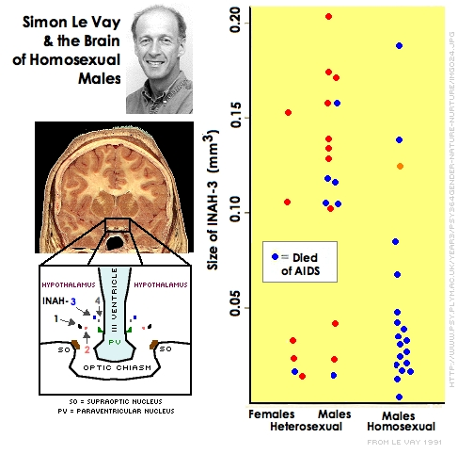

Slide 9
Roselli et al (2004) ‘The Volume of a Sexually Dimorphic Nucleus in the Ovine Medial Preoptic Area/Anterior Hypothalamus Varies with Sexual Partner Preference’, Neuroendocrinology, 145 (2): 478
Núcleo do hipotalamo sexualmente dimórfico em ovinos é maior em carneiros do que em ovelhas, e é duas vezes maior em carneiros ‘heterossexuais’ do que em carneiros que preferem machos como parceiro sexual
Notes:
Talks about the article’s findings and what other research there is on structural differences between the brains of homosexuals and heterosexuals.

Slide 10
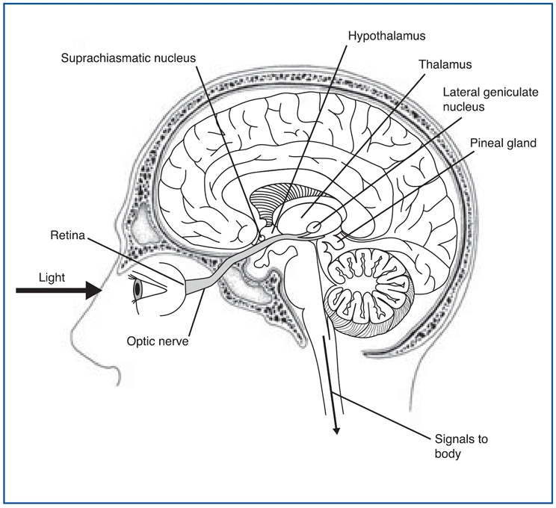
Núcleo supraquiasmático do hipotálamo anterior (SCN)
Ínfluencia ritmo circadiano, sono, atividade, memórias, habilidades comunicativas, agressividade, atividades sociais e sexuais
É sexualmente dimórfico: em jovens adultos, SCN é duas vezes maior nos homens do que nas mulheres (essa diferença muda por volta de 30 anos de idade)
SCN é significantemente maior e com uma maior densidade celular em homens homossexuais do que em homens heterossexuais

Slide 11
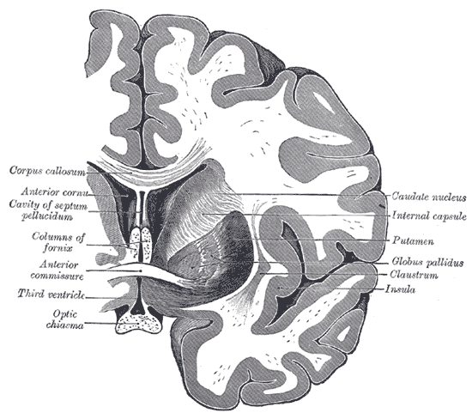
Comissuras anteriores
- Um conjunto de fibras conectando os hemisférios do cérebro que na média apresenta ser maior em mulheres do que em homens (Swaab et al., 2001)
Allen and Gorski, 1992:
34 homens homossexuais, 84 mulheres e 75 homens heterossexuais
Comissuras anteriores significantemente maiores em homens homossexuais se comparado a tanto homens como mulheres homossexuais
Lasco et al. (2002):
- 120 indivíduos (43 mulheres, 57 homens com a orientação sexual desconhecida, 18 homens com um histórico de comportamento homossexual)
Nenhuma diferença nas comissuras anteriores em termos de idade, sexo, e nem mesmo orientação sexual

Slide 12
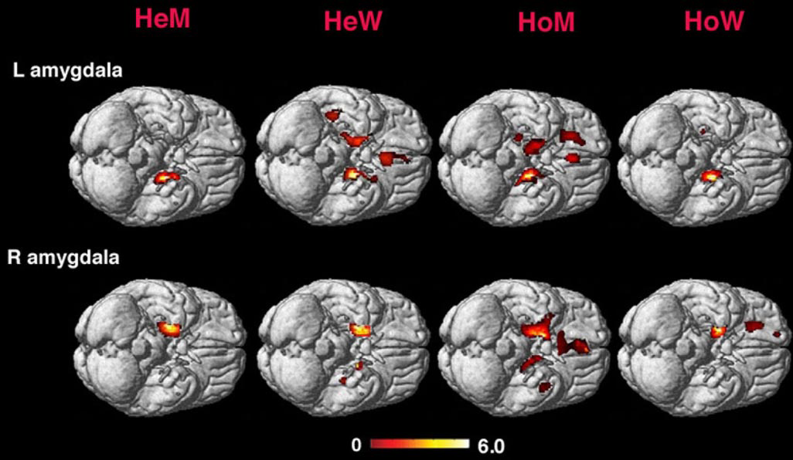
Hemisferios cerebrais
Savic et al. (2008): 90 homens e mulheres heterossexuais e homossexuais saudáveis
Tomografia do cerebro (PET), volumetria dos hemisferios cerebrais
Homens heterossexuais e mulheres homossexuais demonstram uma maior assimetria no cérebro: hemisfério direito maior
Homens homossexuais e mulheres heterossexuais: nenhuma diferença nos volumes entre os hemisférios

Slide 13
Cognição
Neave, Menaged a Weightman (1999):
Habilidades espaciais (mental rotation tasks, MRt): homens homossexuais são melhores que homens heterossexuais (semelhante a mulheres heterossexuais)
Maiores habilidades verbais em homens homossexuais (nenhuma diferença em mulheres lésbicas)

Slide 14
Outras diferenças em traços sexualmente dimorficos
Altura e peso: homens homossexuais são menores e mais leves que heterossexuais (Bogaert & Blanchard, 1996)
Bogaert & Friesen, 2002: não corrobora
Martin & Nguyen, 2004: menor peso em homossexuais, e ossos mais curtos
Yelland & Tiggemann, 2003: homens homossexuais têm maiores tendências a transtornos alimentares – desejo de ser magro e musculoso, insatisfação com a aparência corporal, ainda mais que em mulheres
Penis:
Nedoma & Freund (1961), Československá psychiatrie
126 homens homossexuais e 86 homens heterossexuais
Homens homossexuais têm um pênis significantemente maior (mais longo e com maior volume) que o pênis de heterossexuais
Críticas: influencia do pesquisador
Corroborado por Bogaert & Herrshberger (1999) – medidas feitas pelos participantes

Slide 15
Conclusão
A teoria do cérebro homossexual é influencial mas pesquisa sobre hormônios prénatais é rara, indireita e em geral problemática
Crítica de pesquisa sobre diferenças entre cérebros de indivíduos homo e heterossexuais: diferenças no hipotálamo ou outras parte do cérebro podem ser uma consequência do comportamento sexual do que propriamente a causa (Savic et al. (2005)
Há quase experimentos que apoiam a teoria da influência pré natal em formação de orientação sexual – escolha de gênero diferente do sexo depois do nascimento pelos médicos/pais (caso John/Joan/David, e outros) mostram incapacidade de alterar a identidade de gênero e orientação sexual dos indivíduos pela socialização

Slide 16
Conteúdo do curso
História da pesquisa voltada a orientação sexual
Definições e medição da orientação sexual
Não-conformidade de gênero e a orientação sexual
Radar gay e subcomunidades confusas
Pesquisa transcultural e relacionamentos de mesmo sexo
Teoria do cérebro homossexual
Ordem de nascimento e constelação familiar
Genética da orientação sexual
Teorias evolucionistas da homossexualidade

Slide 17
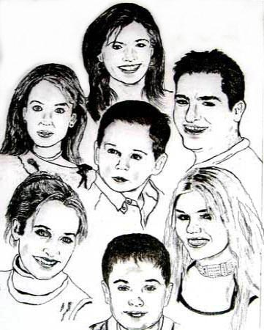
Excursão II: Ordem de nascimento, constelação familiar, e orientação sexual

Slide 18
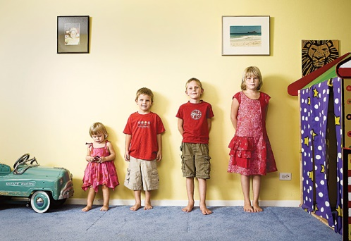
Diferenças inter-individuais dentro de família
Como pode que indivíduos que compartilham os mesmos pais, genes, ambiente e educação podem ser tão diferentes?
O princípio da diversidade das espécies através de radiação adaptativa: a única possibilidade para espécies relacionadas habitarem em um mesmo local e ocuparem um nicho diferente, é desenvolver diferentes ecologias
Exclusão competitiva – deslocamento de uma espécie por outra por conta das mesmas demandas ecológicas
Cada irmão da família procura um nicho livre – assim pode diminuir a concorrência e agressividade
Os nascidos mais tarde (= os com irmãos mais velhos) são mais abertos para novas experiências, abertos para achar um nicho ainda não ocupado na família

Slide 19
Diferenças inter-indivíduais dentro de família
Fatores genéticos da variabilidade entre irmãos
Influencias do ambiente familiar (ex. diferentes abordagens de pais) e especialmente fora da família (ex. amigos, escola, mídia)
Schachter: ser diferente é uma defesa contra a rivalidade de outros irmãos (Complexo de Caim)
Lógica darwiniana: ser diferente é uma tentativa de obter mais investimentos parentais
Primogênitos: podem escolher qualquer nicho que quiserem
Later-borns (não-primogênitos): ser diferente acaba compensando, quanto maior a diferença, menos chances ele/a terá de ser comparado aos seus irmãos

Slide 20
Diferenças inter-indivíduais dentro de família
Consequências para os irmãos mais novos: tendências a serem diferentes a qualquer custo, tornarem-se radicais, buscarem por novas abordagens, acharem novos nichos, abrangem seus interesses, terem maior abertura a experiência, coragem e tomada de riscos
Quanto maior a família, maiores as diferenças
Maior tomada de riscos acaba valendo a pena especialmente em famílias com poucos recursos
Consequências para os primogênitos: proteção da tradição, críticas as novas ideias, posição dominante na sociedade, tendência a ser o primeiros

Slide 21
Ordem de nascimento e a orientação sexual
Ray Blanchard: Centre for Addiction and Mental Health, University of Toronto
Comparados a média populacional, homens homossexuais (não mulheres lésbicas) são geralmente later-borns (não primogênitos)
Os homens homossexuais têm somente maior número de irmãos mais velhos, não de irmãs mais velhas, ou de irmãos mais novos
Blanchard, 2004: meta-análise de todos os estudos anteriores, N>10.000 homens
Blanchard & Lippa, 2007: um estudo gigante usando a BBC, N> 80.000 homens
Os resultados semelhantes em pesquisas de grupos independentes, em outros países, e grupos étnicos (Grã-Bretanha, Canada, Holanda, Polinésia) (Camperio-Ciani a kol., 2004; King a kol., 2005 ; Bogaert, 1998, Bogaert, 1998; VanderLaan a Vasey, 2009; Vasey a VanderLaan, 2007)
= „Efeito do irmão mais velho“ (Ao serem comparados a homens heterossexuais, homens homossexuais tem mais irmãos mais velhos)

Slide 22
Ordem de nascimento e a orientação sexual
Nem todo homem não primogênito é um homem homossexual:
- Blanchard & Bogaert, 1996: a cada irmão mais velho aumenta-se a probabilidade de homossexualidade em 33% no irmão mais novo
- A chance que um homem não primogênito (selecionado aleatoriamente) seja homossexual é por volta de 2%
Nem todo homem homossexual tem irmãos mais velhos
i.e. o efeito de irmãos mais velhos não se aplica a toda a população homossexual
Cantor et al., 2002: 15.1% dos homens homossexuais (um a cada sete homens) é um filho não primogênito
Blanchard a kol. 1996: “o efeito irmão mais velho” está relacionado a não-conformidade de gênero nos homens
Bailey a Zucker, 1995: “o efeito do irmão mais velho” aumenta a probabilidade de não-conformidade de gênero, e aumenta a probabilidade de homossexualidade nos homens

Slide 23
I. Teorias psicossexuais
Theory of seduction (Teoria da sedução) (Archer, 1996; Gallup, 1995): homossexualidade é causada por experimentações homossexuais cedo na vida – experienciação com o irmão mais velho pode levar a orientação sexual
Dawood et al., 2000: comportamento homossexual na adolescência e comportamento homossexual do irmão não está conectado a orientação homossexual na vida adulta
Kirk et al., 1999: menos de 50% dos indivíduos sabia da orientação homossexual do irmão
Falta de um modelo (idolo) do sexo oposto: desde a infância passa tempo demais com outros homens, atração adulta por homens
Overcaring mother (Jonas, 1963): homossexualidade masculina causada por mães super-protetivas, filhos mais novos ganham muita atenção materna
- Na realidade as filhas mais novas ganham mais atenção do que os filhos (Sulloway a kol., 2003)
Decepção por não ter tido uma filha: mães criam seus filhos como filhas (Nash a Hayes, 1965)
- em tais famílias deveriam haver menos filhas, mas não a diferença entre o número de filhos em homossexuais e nos grupos de controle
Abertura para a experimentação dos não primogenitos: (Sulloway: Born to rebell, 1997): os não primogênitos tem maior abertura para a experimentação incluindo a sexualidade; mas experimentar não necessariamente significa uma preferência de parceiros do mesmo sexo durante a vida inteira

Slide 24
Críticas das teorias psicosociais
Bogaert (2006): amostra de 944 homens homossexuais e heterossexuais
Homens homossexuais tem um número maior de irmãos mais velhos sanguíneos (i.e. irmãos da mesma mãe, independentemente de se eles cresceram juntos ou não)
Não há efeito do irmão mais velho em homossexuais que cresceram juntos com irmãos mais velhos da mãe diferente
Ellis & Blanchard (2001): mães de homens homossexuais ficaram grávidas mais vezes com fetos masculinos, incluindo os casos que foram abortados

Slide 25
II. Teorias biológicas
Idade parental
Idade paterna – mutações na esparmatogenese em idades mais avançadas
Idade materna – mudanças nos níveis hormonais em idade mais avançada
Contudo, o efeito do irmão mais velho permanece mesmo controlando a idade parental; alguns estudos mostraram que os homens homossexuais com irmãos mais velhos são mais jovens do que os grupos de controle (Bogaert, 2006)
Testosterona:
hipótese de intervalo entre partos: Homens recém-nascidos nascidos logo após um irmão tem um nível menor de testosterona do que os que nasceram antes (Maccoby a kol., 1979)
Blanchard & Bogaert (1997): não há diferença em intervalo de partos entre homens homossexuais e heterossexuais

Slide 26
Hipóteses imunológicas
Blanchard & Bogaert (1996): o efeito do irmão mais velho pode ser causado por uma reação imunológica materna
Reação imunológica pode ser provocada somente por fetos masculinos, e após cada gravidez com o feto masculino a reação é mais forte
Antígenos histocompativeis conectados ao cromossomo Y (antígenos H-Y), e podem talvez provocar uma reação imunitária
Pesquisa em ratos: sistema imunológico materno reage com os antígenos H-Y; o sistema cria anti-corpos contra esses antígenos o que pode influenciar desenvolvimento do feto
Os antígenos H-Y fetais podem entrar no sistema circulatório sanguíneo da mãe, e sobrecarregar o seu sistema imunológico, o que pode afetar o desenvolvimento de características sexualmente dimórficas e desenvolvimento do cérebro fetal
Consequência: o filho será atraído por outros homens e não por mulheres; as diferenças morfológicas e neuranatómicas entre homens homossexuais e heterossexuais seriam também explicadas

Slide 27
Conteúdo do curso
História da pesquisa voltada a orientação sexual
Definições e medição da orientação sexual
Não-conformidade de gênero e a orientação sexual
Radar gay e subcomunidades confusas
Pesquisa transcultural e relacionamentos de mesmo sexo
Teoria do cérebro homossexual
Ordem de nascimento e constelação familiar
Genética da orientação sexual
Teorias evolucionistas da homossexualidade

Slide 28
Genética da orientação sexual

Slide 29
Genética comportamental
Herdabilidade: até que ponto a grau de variabilidade de uma característica entre pessoas é causado por fatores genéticos (de 0 = nenhum efeito genético, variabilidade totalmente dependente em fatores ambientais; até 1 = nenhum fator ambiental, variabilidade totalmente causada por fatores genéticos)
Genética comportamental:
1. Estudos de gêmeos
Gêmeos monozigóticos compartilham 100% do DNA – eles deveriam compartilhar todas as características geneticamente causadas
Estudos comparam gêmeos monozigóticos e dizigóticos, e outros tipos de irmãos
Em características pelo menos parcialmente herdáveis, gêmeos MZ devem compartilhar maior proporção dessa característica do que gêmeos dizigóticos ou outros irmãos
2. Estudos de árvores genealógicas e estudos de adoção
Comparam a concordância de uma característica em parentes sanguíneos e pessoas sem parentesco vivendo juntos, e vivendo separados

Slide 30
Fatores genéticos – estudos de família
Mulheres lésbicas tem mais irmãos homossexuais do que mulheres heterossexuais (Bailey & Bell, 1993)
Não-heterossexuais (i.e. homens e mulheres com orientação homossexual e bissexual) tem 2-5 vezes mais irmãos não-heterossexuais do que heterossexuais
mais parentes homossexuais na linhagem materna (Pillard, 1981, 1982)
90% dos filhos de homens homossexuais e bissexuais são heterossexuais (Bailey, 1995)
Notes:
note 48% not concordant

Slide 31
Fatores genéticos – estudos de gêmeos
Sanders (1934): 4 de 5 gêmeos monozigóticos tinham orientação sexual concordante
Kallman (1953):
100 % concordância na orientação sexual em 37 casais de gêmeos monozigóticos
12 % concordancia na OS em 26 casais de gêmeos dizigóticos
críticas: coleta de dados no festival orgulho gay de Nova York, onde há uma maior probabilidade de irmãos com a mesma orientação sexual
Eckert (1986): estudo de gêmeos crescendo separadamente (compartilham genes, mas não o ambiente)
Concordância de orientação sexual era maior em gêmeos monozigóticos homens do que em gêmeos dizigóticos, e nenhuma concordância em gêmeas

Slide 32
Fatores genéticos – estudos de gêmeos
Bailey & Pillard, 1991:
1. Gêmeos monozigóticos:
- 52% de concordância da orientação sexual em homens homossexuais
- 48% concordância em lésbicas
2. Gêmeos dizigóticos:
- 22% de concordância da orientação sexual em homens
- 16% de concordância da orientação sexual em lésbicas
3. Indivíduos geneticamente não relacionados:
11% de concordância da orientação sexual em irmãos não relacionados geneticamente
Kendler et al.(2000), Kirk at al. (2000):
- Gêmeos MZ = 31,6% de concordância
- Gêmeos DZ = 8,3% de concordância
- Outros irmãos = 15,1% de concordância
Hershberger (1997): efeitos genéticos somente em mulheres, não em homens
Bearman a Brückner (2002): sem forma alguma de hereditibilidade da orientação (amostra de adolescentes)

Slide 33
Fatores genéticos – estudos de gêmeos
Bailey et al., 2000:
Analise de uma amostra nacional de 25 000 pares de gêmeos da Austrália
Gêmeos preencheram questionários sobre o comportamento na infância e sobre a orientação sexual na vida adulta
3% dos homens e 1% das mulheres eram exclusivamente homossexuais
20% dos pares de gêmeos e 24% dos pares de gêmeas estavam em concordância em termos de orientação sexual
Maior herdabilidade de não-conformidade de gênero na infância

Slide 34
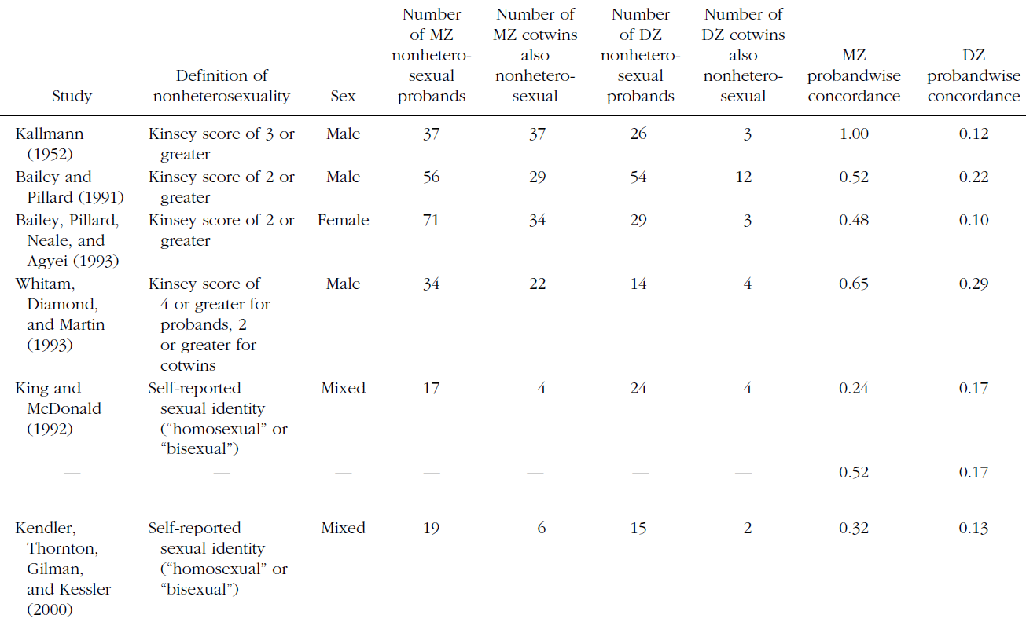
Um terço de variabilidade em orientação sexual é causada por fatores genéticos
A orientação sexual tem um componente genético mas a maioria de variação é explicada por fatores não genéticos

Slide 35
Fatores genéticos – estudos de gêmeos
Santtila, 2008: Potencial para uma resposta homossexual
‘‘Se um, em sua opinião, homem bonito [para participantes homens]/mulher bonita [para participantes mulheres], o/a qual você gosta, sugerisse interação sexual com você, quão provavelmente você seria capaz de aceitar (se você pudesse definir a natureza da interação e ninguém mais saberia sobre isso)?”
(quase impossível, muito improvável, improvável, um tanto improvável, não improvável, relativamente provavel, muito provável)
6 001 mulheres e 3 152 homens gemeas/os e seus irmãos
32.8% dos homens e 65.4% das mulheres tinham um certo „Potencial para uma respota homossexual“
91.5% destes homens e 98.3% destas mulheres não se comportaram homossexualmente durnate o ano anterior
37.4% das gêmeas 46.4% dos gêmeos compartilharam essa característica
Conclusão: o potencial homossexual pode ser mais herdável do que o comportamento, ou orientação sexual auto-identificada

Slide 36
Genética comportamental - resumo
Estudos de gêmeos não revelaram 100% de concordância na orientação sexual – deve haver algo no ambiente que proporciona tal discrepância
Fatores genéticos estão envolvidos na orientação sexual, mas não é tão simples
Em homens, tanto os fatores genéticos como o ambiente influenciam na orientação sexual, em mulheres são de maior significância os fatores relacionados ao ambiente
Potencial homossexual pode ser mais hereditário do que o comportamento, ou orientação sexual auto-identificada, em ambos homens e mulheres

Slide 37
Fatores genéticos – genética molecular
Dean Hamer: - Laboratory of Biochemistry, National Cancer Institute, National Institutes of Health, Bethesda, MD 20892.
A linkage between DNA markers on the X chromossome and male sexual orientation, DH Hamer, S Hu, VL Magnuson, N Hu, and AM Pattatucci, Science 16 July 1993: Vol. 261. no. 5119, pp. 321 - 327
The Science of Desire (New York, New York: Simon & Schuster, 1994)

Slide 38
Fatores genéticos – genética molecular
Analise do DNA em 40 famílias com dois irmãos homossexuais
Região Xq28: irmãos examinados com concordância na homossexualidade, região Xq28 foi compartilhado em 33/40 pares de irmãos, i.e. 83% dos pares de irmãos homossexuais compartilhavam essa região
Conexão com o cromossomo X – linhagem materna
Hu a kol. (1995): replicação da pesquisa - 67 % dos irmãos homens homossexuais compartilham Xq28
Irmãos que compartilham o Xq28 apresentam maior tendência para a conformidade de gênero (eram mais masculinos)

Slide 39
Fatores genéticos – genética molecular
Rice, Risch e Ebers (1999): Male Homosexuality: Absence of Linkage to Microsatellite Markers at Xq28 , Science 23 April 1999: Vol. 284. no. 5414, pp. 665 - 667
Tentativa de replicar o estudo de Hamer com 52 casais de irmãos de homens homossexuais
Só 46 % dos casais de irmãos compartilhou o Xq28, sem corroboração com a pesquisa anterior
Outros dois estudos também não corroboraram o estudo do Hamer (Bailey a kol, 1999, Mustanski a kol, 2005)
Mustanski et al. (2005): full genome scan (mapeamento completo do genoma), acharam 3 genes que podem estar conectados a orientação sexual, um deles (10q26) foi no cromossomo X
Sanders et al. (2014): 409 pares de irmãos homossexuais, acharam compartilhamento de um locus em cromossomo 8, e replicaram o resultado com Xq28
Drabant et al. (2012): nenhuma associação significativa com a orientação sexual, mas a tendência foi achada no cromossomo 8

Slide 40
Genética molecular - conclusões
Orientação sexual tem um componente genético, ao menos em homens
Os estudos genéticos são limitados, ainda estamos aguardando amostras maiores e técnicas melhores de genética molecular
Orientação sexual não é uma simples característica mendeliana; portanto ambos os fatores genéticos e ambientais tem importância
nem todos os indivíduos homossexuais tem o componente genético da orientação homossexual, e homossexualidade é um resultado de fatores genéticos, hormonais, sociais e outros
Efeitos ambientais biológicos (hormonais e imunológicos) e genéticos aplicam-se mais ao caso da orientação sexual masculina do que feminina
A orientação sexual de homens e mulheres pode ter diferentes causas proximais e distais

